Slide 1

MAESTRIA EN AUDITORIA AMBIENTAL
TEMA: EVALUACION DE LA EFICIENCIA DE LA PLANTA DE TRATAMIENTO DE AGUAS RESIDUALES DE LA UNIVERSIDAD DE LAS FUERZAS ARMADAS–ESPE.
Autor: Ing. Ricardo O. Urbina C.
OCTUBRE-2015

Slide 2
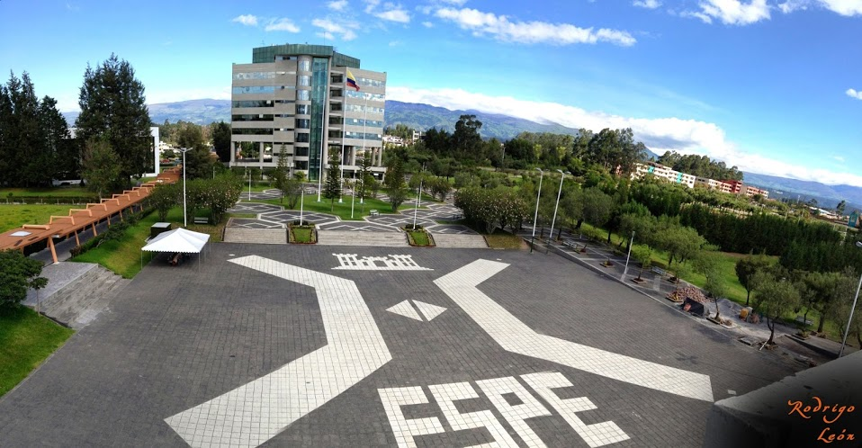
INTRODUCCIÓN
La conciencia ambiental que fomenta la Universidad de las Fuerzas Armadas - ESPE hace que en el año 2007, vea la necesidad de construir una planta de tratamiento de aguas residuales para aguas negras y grises que se encontraban descargándose directamente al río Santa Clara, lo que contradecía la conciencia y la legislación ambiental.

Slide 3
INTRODUCCIÓN
La planta de tratamiento, se concibió desde sus inicios con tecnologías ambientalmente amigables, por lo que se maduró la idea de un diseño en función de la Fitoremediación (humedales construidos), que constituye un enfoque alternativo a los sistemas convencionales para el tratamiento de aguas residuales, con la gran ventaja de la reducción o el uso nulo de fuentes de energía externas y aditivos químicos

Slide 4
INTRODUCCIÓN
El sistema de tratamiento de Aguas Residuales de la Universidad de las Fuerzas Armadas - ESPE, corresponde a un humedal artificial de flujo sub-superficial (HA-FSS) sin espejo de agua y nivel controlado, con escurrimiento horizontal. El área que ocupa la planta de tratamiento es de aproximadamente 1 Ha, y está conformada por 3 lechos excavados en tierra e impermeabilizados, los mismos que contienen las plantas vasculares de pantano.
Especie escogida como función depuradora: Echinochloa Polystachya (PASTO ALEMÁN)

Slide 5
INTRODUCCIÓN
La planta de tratamiento de aguas residuales de la Universidad de las Fuerzas Armadas-ESPE, entra en funcionamiento en Enero de 2008.
La Planta da servicio a aproximadamente 3000 personas/día.
Sistema de Humedales con costos de operación y mantenimiento bajos.
Caudal de tratamiento: 420 m³ / día.

Slide 6
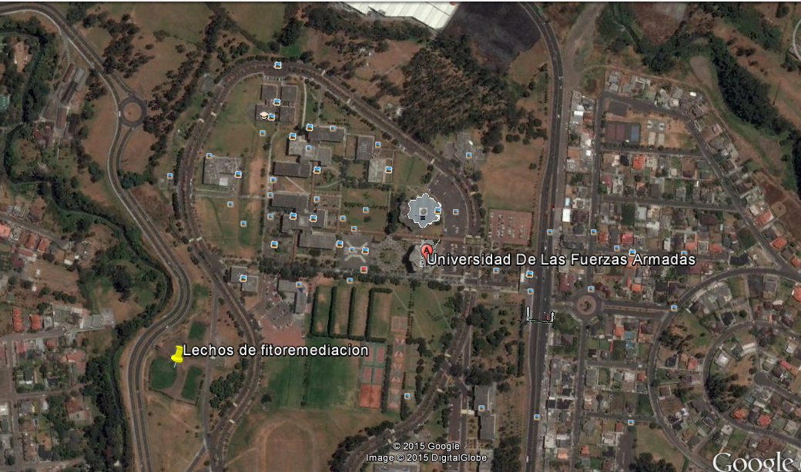
UBICACIÓN
Rio Santa Clara

Slide 7
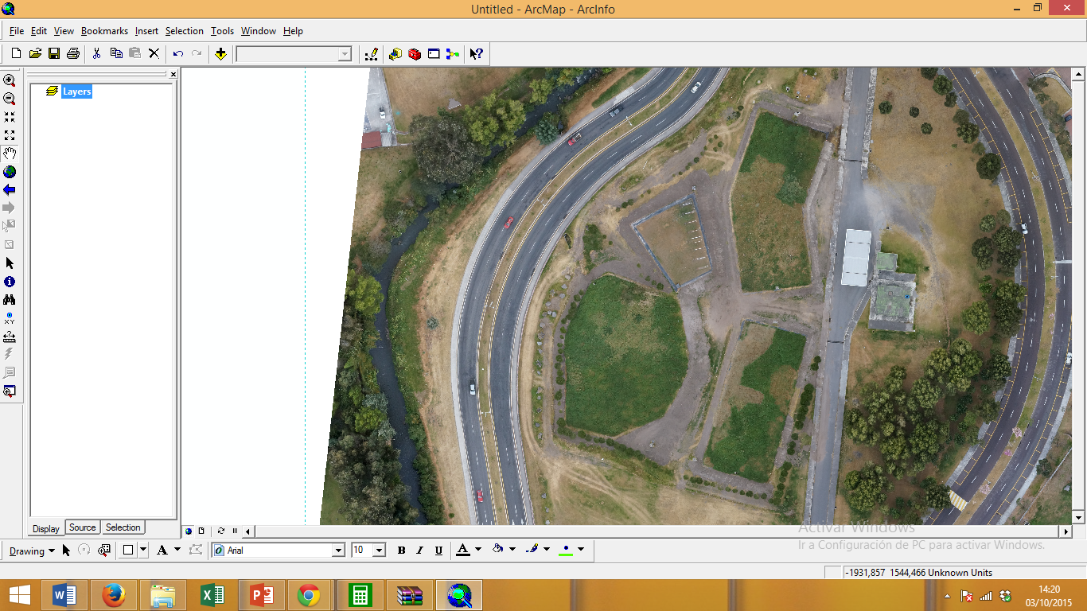
N
TANQUE DE ECUALIZACIÓN
PLANTA DE TRATAMIENTO DE AGUAS RESIDUALES UNIVERSIDAD DE LAS FUERZAS ARMADAS – ESPE.
Rio Santa Clara
FILTRO VERDE I
REED BED
FUENTE: UAV FOTOGRAMETRICO 2014
FILTRO VERDE III
FILTRO VERDE II

Slide 8
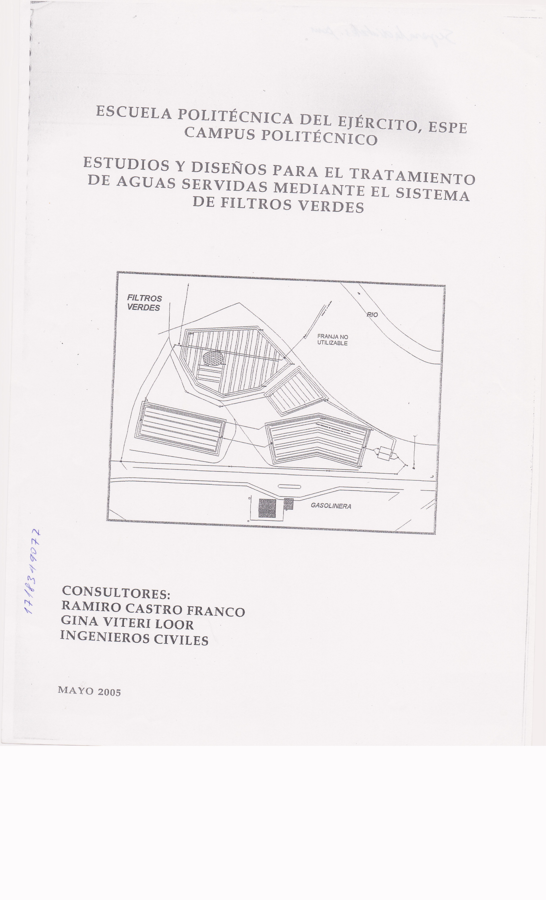
N
PUNTO 1
Rio Santa Clara
PUNTO 1
Rio Santa Clara
PUNTO 4
PUNTO 4
PUNTO 2
PUNTO 2
PUNTO 3
PUNTO 3

Slide 9
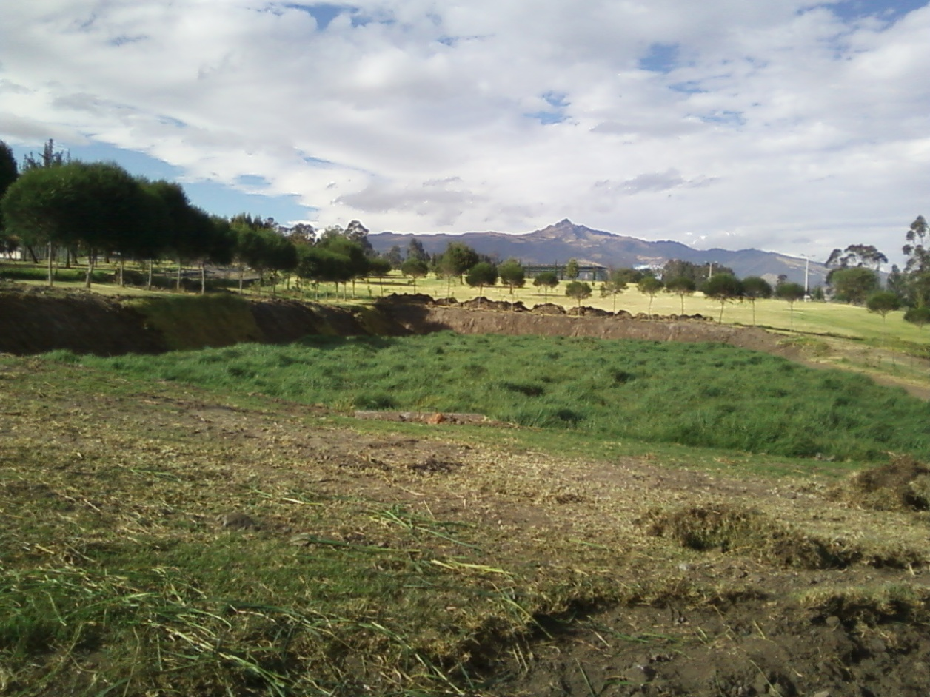

Slide 10
INTRODUCCIÓN
Humedal artificial de flujo sub-superficial (HA-FSS) de
Tipo Horizontal.

Slide 11
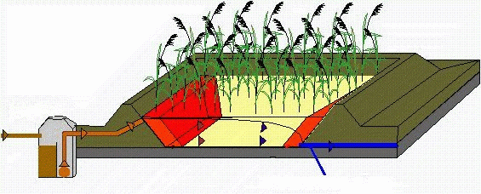
INTRODUCCIÓN.
Humedal artificial de flujo sub-superficial (HA-FSS) de
Tipo Horizontal.

Slide 12
INTRODUCCIÓN
La planta está compuesta por los siguientes subsistemas:
Tanque de ecualización: en el cual se recepta las aguas residuales que provienen de varios afluentes que poseen caudal y carga orgánica variable.

Slide 13
INTRODUCCIÓN
Piscina de graba y Fito remediación (1): esta parte del tratamiento es encargada de una primera remoción de materia orgánica, en varios pasos.
Piscina de graba y Fito remediación (2): es el tratamiento secundario y terciario. El diámetro promedio de la graba, es menor que el primero y remueve otro porcentaje de DBO y DQO.

Slide 14
N
Rio Santa Clara
PISCINA DE GRABA Y FITOREMEDIACIÓN
REED BED
PISCINA DE GRABA Y FITOREMEDIACIÓN
TANQUE DE ECUALIZACIÓN
PISCINA DE GRABA Y FITOREMEDIACIÓN

Slide 15
OBJETIVOS
GENERAL:-
Evaluar la eficiencia actual de la planta de tratamiento de aguas residuales de la Universidad de las Fuerzas Armadas-ESPE.
ESPECÍFICOS:-
Monitorear parámetros físico-químicos y biológicos para la determinación de la eficiencia de la planta.
Determinar la capacidad de remoción de materia orgánica de la planta de tratamiento de aguas residuales de la Universidad de las Fuerzas Armadas–ESPE.
Identificar la capacidad de remoción de coliformes totales de la planta de tratamiento de aguas residuales de la Universidad de las Fuerzas Armadas–ESPE.

Slide 16
PLANTEAMIENTO DEL PROBLEMA
Al inicio no se contempló un plan de monitoreo del vertido al cuerpo de agua.
En los años 2010, 2013 y 2014 se realizan monitoreos trimestrales, únicamente orientados a la determinación de la materia orgánica.

Slide 17
PLANTEAMIENTO DEL PROBLEMA
Es fundamental determinar si la planta está cumpliendo con los objetivos de diseño, para lo cual es necesario evaluar la eficiencia de la misma, a través de las mediciones de los parámetros físicos, químicos y biológicos que caracterizan las aguas residuales y las aguas tratadas de acuerdo al Anexo 1, Libro VI, del TULSMA.

Slide 18
MARCO LEGAL
Organización de las Naciones Unidas (ONU). Objetivos del Milenio
Cumbre del Milenio año 2000
ODM 7: “GARANTIZAR LA SOSTENIBILIDAD DEL MEDIO AMBIENTE”
PNUD, Seguridad Hídrica. Meta 10: Reducir a la mitad al 2015, personas sin acceso al agua potable y saneamiento básico.
Plan Nacional del Buen Vivir 2013-2017
OBJETIVO 7: “GARANTIZAR LOS DERECHOS DE LA NATURALEZA Y PROMOVER LA SOSTENIBILIDAD AMBIENTAL, TERRITORIAL Y GLOBAL”
Políticas del Objetivo 7:
7.6) Gestión Sustentable patrimonio hídrico, asegurar el Derecho Humano al Agua
7.7) Promover la EFICIENCIA, Medida de Prevención de la Contaminación Ambiental

Slide 19
MARCO LEGAL
Constitución Política del Ecuador.
Art. 264: “Los GAD tendrán la competencia de …. 4. Prestar los servicios públicos de agua potable, depuración de aguas residuales …. otras actividades de saneamiento ambiental …….”
Sección Sexta “Agua” Art. 411: “El Estado garantizara la conservación, recuperación y manejo integral de los Recursos Hidricos …………………….. Ciclo hidrológico”
Art. 412: “La autoridad a cargo de la Gestion del Agua será responsable de su planificación, regulación y control ………”
Ley de Gestión Ambiental (1999).
Sienta bases necesarias para la creación de normativas idóneas con el fin de garantizar la calidad del agua tanto para consumo humano, regadío y descarga de Aguas Residuales.
TITULO I Art. 1: “La presente Ley establece los principios y directrices de política ambiental; ……………señala los limites permisibles, controla y sanciona…..”
TITULO III CAPITULO V INSTRUMENTOS DE APLICACIÓN DE NORMAS AMBIENTALES . …..Normas de efluentes.....

Slide 20
MARCO LEGAL
Ley de Prevención y Control de la Contaminación Ambiental (2004).
Deber del Estado ecuatoriano de precautelar la buena utilización y conservación de los Recursos Naturales del país
CAPITULO II CONTROL Y CONTAMINACION DE LAS AGUAS. Art. 6: “Queda prohibido descargar, sin sujetarse a normas técnicas y regulaciones a …… ríos …… asi como infiltrar en terrenos, las aguas residuales que contengan contaminantes …………”
Art. 7: “El Consejo Nacional de Recursos Hídricos ……… elaboraran los proyectos de normas técnicas y de las regulaciones para autorizar descargas de líquidos residuales”
Art. 9: “El MS y MAE supervisaran la construcción de las plantas de tratamiento de aguas residuales, así como de su operación y mantenimiento ………………..”
Ley Orgánica de Recursos Hídricos, Usos y Aprovechamiento del Agua (2014).
Tiene por objeto garantizar el derecho humano al Agua, así como regular y controlar la autorización, gestión, preservación, conservación, restauración de los recursos hídricos ………….. A fin de garantizar el sumak kawsay o buen vivir
Art. 80: “……..Queda prohibido el vertido directo o indirecto de aguas o productos residuales, aguas servidas sin tratamiento …………… La Autoridad Ambiental Nacional, la Autoridad Unica del Agua, GAD acreditados a SUMA ………”
Art. 81: Autorización administrativa de vertidos. AAN, AUA, GAD

Slide 21
MARCO LEGAL
Texto Unificado de la Legislación Secundaria del MAE (TULSMA) (2015).
Al amparo de la Ley de Gestión Ambiental y la Ley de Prevención y Control de la Contaminación Ambiental
Anexo 1 Libro VI del TULSMA: NORMA DE CALIDAD AMBIENTAL Y DE DESCARGA DE EFLUENTES AL RECURSO AGUA. Ultima Reforma: Acuerdo ministerial Nº 61 del 04 de mayo de 2015. Finalidad: Prevención y Control de la Contaminación Ambiental, en lo relativo al recurso agua.
Contenido 4.2.3 NORMAS DE DESCARGA DE EFLUENTES A UN CUERPO DE AGUA O RECEPTOR. Hace referencia a la Tabla 12 donde se presentan los valores máximos permisibles de descarga de aguas residuales a un cuerpo de agua dulce, para parámetros básicos de aguas residuales.

Slide 22
PARÁMETROS PRICIPALES A EVALUAR
PARÁMETROS FÍSICOS (TEMPERATURA)
Importancia de la variación
Influencia en la velocidad de reacciones químicas
Desarrollo y equilibrio de la vida acuática
Actividad de microorganismos
Solubilidad de gases y sales
PARAMETROS FÍSICOS (SÓLIDOS)
Origen orgánico e inorgánico
Materia en suspensión, sedimentable, coloidal y disuelta
Solidos totales producen cambios importantes en la σ del agua
Solidos Suspendidos
Solidos Sedimentables

Slide 23
PARÁMETROS PRICIPALES A EVALUAR
PARÁMETROS FÍSICOS (TURBIDEZ)
En relación con materia coloidal y en suspensión (Indicador de la calidad del agua)
Asociada con la anti esteticidad, movilidad y filtrabilidad de los contaminantes
Parámetro de control de Aguas Residuales
PARAMETROS FISICOS (COLOR Y OLOR)
Tonalidad desde gris a obscuro, incluso negro a medida que transcurre el tiempo.
El olor se origina por los gases liberados durante la descomposición de la materia orgánica.

Slide 24
PARÁMETROS PRICIPALES A EVALUAR
PARÁMETROS QUÍMICOS (DBO₅)
Oxigeno necesario para oxidar (estabilizar) la materia orgánica biodegradable en 5 días.
Parámetro mas utilizado para medir la calidad de las aguas residuales.
PARAMETROS QUÍMICOS (DQO)
Cantidad de Oxigeno necesaria para oxidar toda la materia orgánica oxidable presente en el agua.
Relación DBO / DQO. Biodegradabilidad de las Aguas Residuales

Slide 25
PARÁMETROS PRICIPALES A EVALUAR
PARÁMETROS QUÍMICOS (pH)
Entre 6 y 9, permite la actividad biológica en Aguas Residuales.
Garantiza la efectividad de los procesos químicos.
PARAMETROS QUÍMICOS (N, P, Gases)
N.- Como N orgánico, NH₃, NO₃. EUTROFIZACIÓN
P.- Como P orgánico, Orto fosfato. Nutriente para crecimiento de plantas y organismos biológicos.
Gases.- N₂, 0₂, CO₂. Aguas en contacto con la atmosfera
H₂S, NH₄, CH₄. Descomposición de la materia orgánica

Slide 26
PARÁMETROS PRICIPALES A EVALUAR
PARÁMETROS BIOLÓGICOS (MICROORGANISMOS)
Bacterias (Oxidan la materia orgánica)
Hongos
Algas
Protozoos
Gusanos
Rotíferos
Crustáceos
Virus

Slide 27
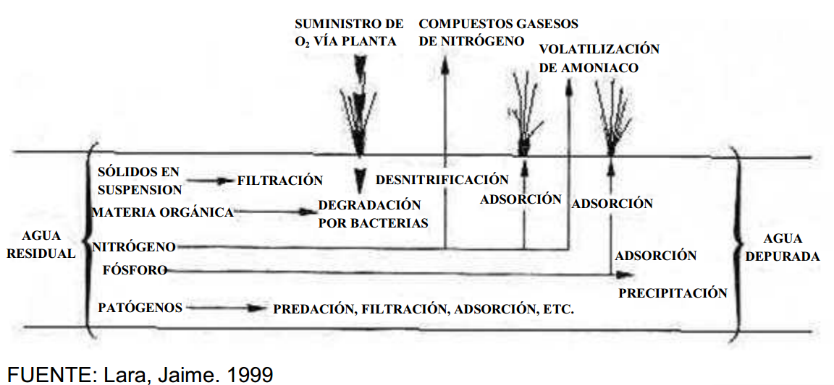
MECANISMOS DE REMOCIÓN DE AGUAS RESIDUALES

Slide 28
METODOLOGÍA DE TRABAJO
MUESTREO DE AGUAS RESIDUALES (PLANIFICACIÓN)
Muestras Simples y recolectadas en los colectores que unen el sistema.
Se tomó una muestra de 300 ml en botellas Winckler en cada Punto.
Selección de los Puntos de Muestreo
Condiciones del Muestreo
Cadena de custodia
Ensayos de Laboratorio

Slide 29
N
Rio Santa Clara
PUNTO 4
REED BED
PUNTO 3
TANQUE DE ECUALIZACIÓN
PUNTO 2

Slide 30
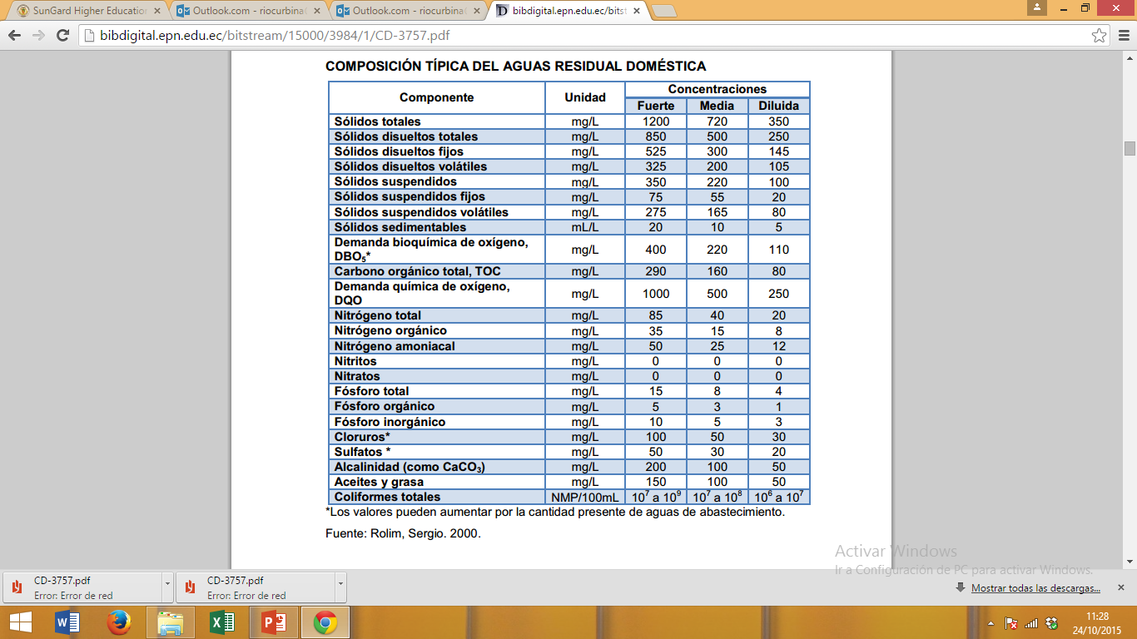
COMPOSICIÓN TÍPICA DE AGUAS RESIDUALES DOMESTICAS

Slide 31
RESULTADOS
Punto de muestreo | Muestreo | T (°C) | pH | CE (µs/cm) | Nitratos (mg/L) | Fosfatos (mg/L) | Sulfatos (mg/L) | DBO₅ (mg/L) | DQO (mg/L) | Turbidez (UTN) | Coliformes totales (Org/100ml)
2 | 1 | 18.0 | 7.70 | 1570 | 2.8 | 0.87 | 11 | 57.00 | 77 | 53.50 | 770000
 | 2 | 17.0 | 7.73 | 1580 | 3.3 | 1.28 | 13 | 49.00 | 97 | 50.10 | 400000
 | 3 | 22.0 | 7.41 | 1640 | 3.7 | 1.06 | 9 | 48.17 | 73 | 32.00 | 480000
3 | 1 | 20.0 | 7.53 | 1527 | 1.5 | 0.74 | 9 | 45.00 | 57 | 51.80 | 320000
 | 2 | 18.0 | 7.74 | 1542 | 1.7 | 0.87 | 12 | 35.33 | 41 | 41.10 | 360000
 | 3 | 20.9 | 7.15 | 1576 | 1.8 | 0.93 | 6 | 26.00 | 51 | 25.20 | 930000
4 | 1 | 19.0 | 7.48 | 1367 | 2.9 | 0.20 | 3 | 24.33 | 35 | 8.97 | 60000
 | 2 | 16.5 | 7.51 | 1415 | 3.2 | 0.49 | 4 | 21.00 | 23 | 9.82 | 30000
 | 3 | 20.3 | 7.02 | 1530 | 1.6 | 0.54 | 5 | 21.33 | 45 | 9.00 | 970000

Slide 32
RESULTADOS
Punto de muestreo | T (°C) | pH | CE (µs/cm) | Nitratos (mg/ L) | Fosfatos (mg/ L) | Sulfatos (mg/L) | DBO₅ (mg/ L) | DQO (mg/ L) | Turbidez (UTN) | Coliformes totales (Org/100ml)
2 | 19.00 | 7.61 | 1596 | 3.26 | 1.07 | 11 | 51.39 | 82.33 | 45.20 | 550000
3 | 19.63 | 7.40 | 1548 | 1.66 | 0.84 | 9 | 35.44 | 49.66 | 39.36 | 540000
4 | 18.60 | 7.33 | 1437 | 2.56 | 0.41 | 4 | 22.22 | 34.33 | 9.26 | 350000

Slide 33
RESULTADOS
PORCENTAJE DE REMOCIÓN:
Parámetro | Composición promedio de aguas residuales | Composición en el punto 4 | Porcentaje de Remoción (%)
Sulfatos (mg/L) | 99.11 | 4.00 | 95.96
Nitratos (mg/ L) | 3.27 | 2.56 | 21.71
Fosfatos (mg/ L) | 19.92 | 0.41 | 97.94
Coliformes Totales (Org/100m L) | 487000000 | 350000 | 99.93
DQO (mg/ L) | 500 | 34.33 | 93.13
DBO₅ (mg/ L) | 200 | 22.22 | 88,89

Slide 34
DISCUSIÓN DE RESULTADOS
PARÁMETRO | EXPRESADO COMO | UNIDAD | LIMITE MÁXIMO | PUNTO 4
Coliformes fecales | NMP | NMP/100 mL | 10000 | 350000
Potencial Hidrógeno | pH |  | 6-9 | 7,33
DBO₅ | DBO₅ | mg/L | 100 | 22.22
DQO | DQO | mg/L | 200 | 34.33
Fosforo Total | P | mg/L | 10 | 0.41
Nitrógeno Total | N | mg/L | 50 | 2.56
Sulfatos | SO₄ ²⁻ | mg/L | 1000 | 4.00

Slide 35
DISCUSIÓN DE RESULTADOS

Slide 36
CONCLUSIONES
Se evaluó la eficiencia de remoción que actualmente posee la planta de tratamiento de aguas residuales basada en el uso de humedales de la Universidad de las Fuerzas Armadas-ESPE, cuyos valores para remoción de DBO₅ está en 88.89%, DQO en 93.13%, Sulfatos 95.96%, Fosfatos 97,94%, los cuales se consideran dentro de lo esperado para este tipo de sistemas de tratamiento

Slide 37
CONCLUSIONES
Se monitorearon los parámetros físicos, químicos y biológicos de la planta de tratamiento, concluyéndose que todos los parámetros, excepto el valor de coliformes totales, se encuentran bajo los límites máximos permitidos por la normativa local vigente (Acuerdo Ministerial 061), por lo que es totalmente viable su vertido al Río Santa Clara.

Slide 38
CONCLUSIONES
El índice de biodegradabilidad DQO / DBO de la planta de tratamiento de Aguas Residuales de la Universidad de las Fuerzas Armadas ESPE es de 1,5; lo que indica que para su tratamiento posterior se podría utilizar sistemas biológicos como fangos activos o lechos bacterianos.

Slide 39
RECOMENDACIONES
PROGRAMA DE MONITOREO DE LAS AGUAS DE DESCARGA DE LA PLANTA DE TRATAMIENTO DE AGUAS RESIDUALES. PARAMETROS FÍSICOS, QUÍMICOS Y BIOLÓGICOS.
MEJOR DISTRIBUCION DE AGUA ENTRE PISCINAS, POR TAPONAMIENTOS EN LLUVIAS.
ANALISIS EXHAUSTIVO DE COLIFORMES TOTALES. NO CUMPLE CON LMP.
PLAN DE MANTENIMIENTO PREVENTIVO CONTINUO Y CORRECTIVO EN LA PLANTA DE TRATAMIENTO DE AGUAS RESIDUALES.

